Slide 1


Slide 2
2장 데이터 모델링

Slide 3
2.1 데이터 모델링
데이터 모델링
데이터베이스를 구축하고자 하는 대상이 되는 기관에서 사용되는 데이터를 분석하여 제약조건을 체계적으로 정의하고 개념적인 도구를 이용해서 간결하고 이해하기 쉽게 표현하는 것

Slide 4
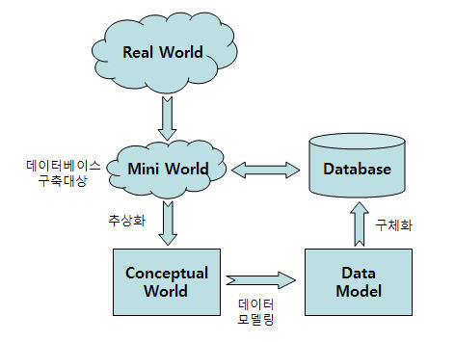
그림 2-1
데이터 모델링

Slide 5
2.1 데이터 모델링
데이터 모델링의 중요성
데이터베이스 사용자 간에 의사소통을 쉽게 해준다.
전체적인 조화와 균형을 유지할 수 있게 해준다

Slide 6
2.1 데이터 모델링
데이터 모델링의 종류
개념적 데이터 모델
논리적 데이터 모델
물리적 데이터 모델

Slide 7
2.1 데이터 모델링
개념적 데이터 모델
고수준의 데이터 모델
전체 시스템에 대한 개념적인 정보를 나타내는 데 사용
개체-관계 모델(ER Model, Entity-Relationship Model)이 대표적인 개념적 데이터 모델이다.

Slide 8
2.1 데이터 모델링
논리적 데이터 모델
표현 데이터 모델 또는 구현 데이터 모델
구축할 시스템의 이미지
네트워크 데이터 모델
계층 데이터 모델
객체지향 데이터 모델
객체-관계 데이터 모델
관계형 데이터 모델

Slide 9
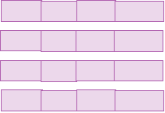
2.1 데이터 모델링
논리적 데이터 모델(관계형 데이터 모델)
데이터베이스의 구조를 이차원의 표를 이용하여 표현하는 모델
간단하고 균등한 데이터 구조
그림 2-3
관계형 데이터 모델

Slide 10
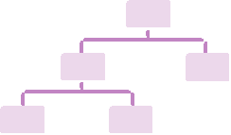
2.1 데이터 모델링
논리적 데이터 모델(계층형 데이터 모델)
하위 데이터들이 상위 데이터 하나를 갖는 모델
데이터의 관계를 트리(Tree) 형태로 나타난다.
세그먼트 : 필드의 집합은 세그먼트
루트(Root) 세그먼트 : 맨 위에 있는 세그먼트
그림 2-4
계층형 데이터 모델

Slide 11
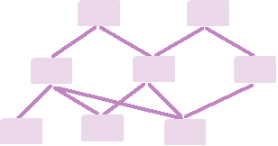
2.1 데이터 모델링
논리적 데이터 모델(네트워크 데이터 모델)
데이터 구조가 복잡해지면서 계층형 데이터 모델로 표현하기 어려운 데이터 구조를 그래프 형태로 표현한 모델
설계가 어렵고, 사용자가 이해하며 사용하기 어렵다.
그림 2-5
네트워크 데이터 모델

Slide 12
2.1 데이터 모델링
논리적 데이터 모델(객체지향형 데이터 모델)
객체를 지향하는 개념과 데이터베이스 개념을 통합하여 되도록 실세계와 유사하게 데이터를 표현하는 데이터 모델
재사용이 쉬워서 유지보수가 편하다
시스템 자원을 많이 요구하고 확실히 정립된 개념이 아직 없다.

Slide 13
2.1 데이터 모델링
물리적 데이터 모델
컴퓨터 내부에서 데이터들이 실제로 어떻게 저장되는가를 표현

Slide 14
2.2 ER(Entity-relationship) 데이터 모델
ER(Entity-relationship) 데이터 모델
개념적 데이터 모델
엔티티(Entity), 애트리뷰트(Attribute), 관계(Relationship)를 이용해서 실세계를 개념적으로 표현하는 기법

Slide 15
2.2 ER(Entity-relationship) 데이터 모델
ER 모델의 구성 요소
엔티티(Entity)
애트리뷰트(Attribute)
관계(Relationship)
문서에는 그림이 없음!!!
그림 2-5
ER 모델의 구성 요소

Slide 16
2.2 ER(Entity-relationship) 데이터 모델
엔티티 (Entity)
모델의 관리 대상
사람과 물건, 장소 같은 실체가 있는 것이나 개념을 엔티티로 선택
시스템 구축 단계까지 진행되면 파일이나 데이터베이스의 테이블로 구현
ER 다이어그램에서는 사각형으로 표현

Slide 17
2.2 ER(Entity-relationship) 데이터 모델
애트리뷰트 (Attribute)
엔티티의 구성 요소
ER 다이어그램에서는 타원으로 표현

Slide 18
2.2 ER(Entity-relationship) 데이터 모델
관계 (Relationship)
엔티티 간의 관계를 나타내는 것으로 1:1, 1:N, M:N 관계를 표현
관계는 관계형 데이터베이스로 매핑(Mapping, 사상)되는데, ER 다이어그램에서는 마름모로 표현

Slide 19
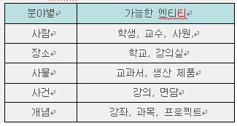
2.2 ER(Entity-relationship) 데이터 모델
엔티티
실제로 존재하는 대상들
ER 모델에서 가장 기본이 되며, 고유하게 식별이 되어야만 한다.
표 2-2
엔티티 예

Slide 20
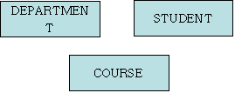
2.2 ER(Entity-relationship) 데이터 모델
엔티티 타입(Entity Type)
여러 엔티티가 모여서 하나의 집단을 이룬 형태
ER 다이어그램에서 엔티티 타입은 사각형으로 표현
표 2-6
엔티티 타입

Slide 21

2.2 ER(Entity-relationship) 데이터 모델
엔티티 타입(Entity Type)
강한 엔티티 타입
약한 엔티티 타입 : 자신의 키 애트리뷰트가 없는 엔티티 타입
그림 2-4
약한 엔티티 타입

Slide 22
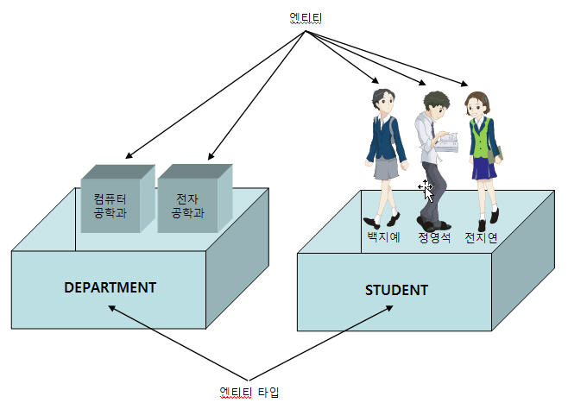
표 2-7
엔티티와 엔티티 타입

Slide 23
2.2 ER(Entity-relationship) 데이터 모델
애트리뷰트 (Attribute)
엔티티 또는 관계가 갖는 성질이나 특성
엔티티는 반드시 하나 이상의 키 애트리뷰를 갖고 있어서 나머지 애트리뷰트를 유일하게 정의할 수 있다.
ER 다이어그램에서 애트리뷰트는 타원으로 표현

Slide 24
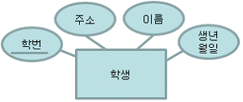
2.2 ER(Entity-relationship) 데이터 모델
단순 애트리뷰트(Simple Attribute)
그림 2-9
학생 엔티티에 대한 애트리뷰트들

Slide 25
2.2 ER(Entity-relationship) 데이터 모델
키 애트리뷰트(Key Attribute)
엔티티들을 식별할 수 있는 유일한 제약조건을 갖는 애트리뷰트

Slide 26
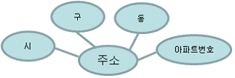
2.2 ER(Entity-relationship) 데이터 모델
복합 애트리뷰트(Composite Attribute)
두 개 이상의 애트리뷰트로 이루어진다.
각각의 애트리뷰트는 그 자체로도 독립적인 의미가 있다.
그림 2-10
복합 애트리뷰트

Slide 27

2.2 ER(Entity-relationship) 데이터 모델
다치 애트리뷰트(Multivalue Attribute)
애트리뷰트 하나에 여러 값이 들어갈 수 있는 애트리뷰트
그림 2-12
다치 애트리뷰트

Slide 28

2.2 ER(Entity-relationship) 데이터 모델
유도된 애트리뷰트(Derived Attribute)
애트리뷰트에 실제 값이 저장되어 있는 것이 아니라 저장된 값으로부터 계산해서 얻은 값을 사용하는 애트리뷰트
그림 2-12
유도된 애트리뷰트

Slide 29
2.2 ER(Entity-relationship) 데이터 모델
부분키(Partial Key)
키와 비슷하지만 완벽하게 키라고는 할 수 없고 약한 엔티티에서만 사용되는데, 키 애트리뷰트에 반해서 부분키(Partial Key)라고 한다.
부분키는 ER 다이어그램에서 점선으로 밑줄을 그어서 표현한다.

Slide 30
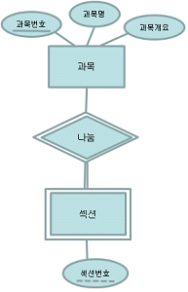
2.2 ER(Entity-relationship) 데이터 모델
부분키(Partial Key)
그림 2-13
부분키

Slide 31

2.2 ER(Entity-relationship) 데이터 모델
관계 타입
엔티티 타입 간의 관계를 표현할 때 사용
엔티티 간에 존재하는 수학적 관계를 말한다.
ER 다이어그램에서 마름모를 사용하여 표현
그림 2-14
관계 타입

Slide 32
2.2 ER(Entity-relationship) 데이터 모델
카디널리티 비율(Cardinality Ratio)
두 엔티티 타입 사이의 관계에서 참여자의 수를 표현하는 것
1:1, 1:N, M:N 등이 있다.
ER 다이어그램에서는 실선 위에 1 또는 N을 표기해서 구분

Slide 33
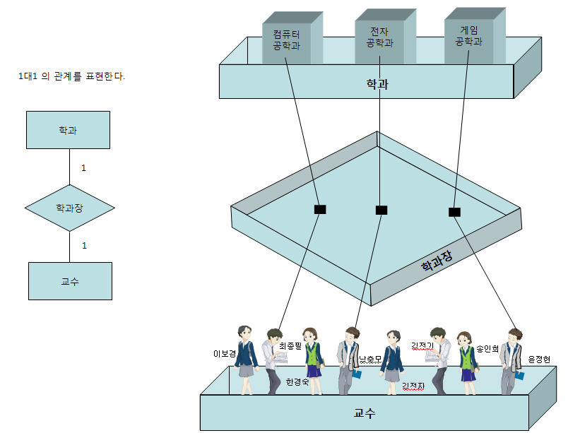
2.2 ER(Entity-relationship) 데이터 모델
카디널리티 비율 - 일대일(1:1) 관계
하나의 엔티티에 대하여 하나의 엔티티만이 관계
그림 2-15
학과와 교수의
일대일(1:1) 관계

Slide 34
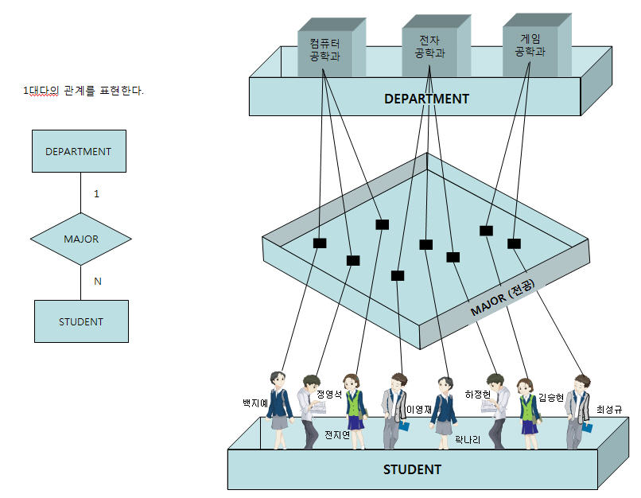
2.2 ER(Entity-relationship) 데이터 모델
카디널리티 비율 - 일대다(1:N) 관계
그림 2-16
학과와 학생의 일대다(1:N) 관계

Slide 35
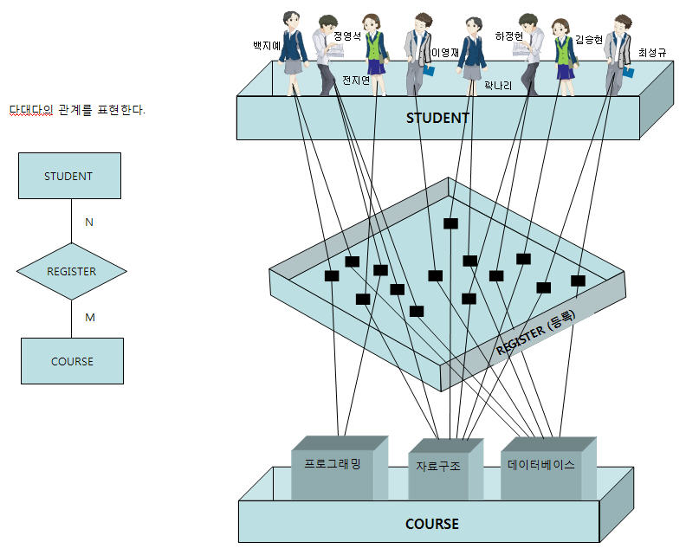
2.2 ER(Entity-relationship) 데이터 모델
카디널리티 비율 - 다대다(M:N) 관계
그림 2-17
과목의 다대다(M:N) 관계

Slide 36
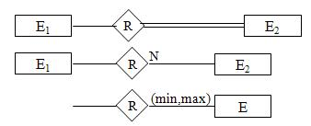
2.2 ER(Entity-relationship) 데이터 모델
전체 참여와 부분 참여
전체 참여는 두 줄로 표현하고 부분 참여는 한 줄로 표현한다.
그림 2-18
전체 참여와 부분 참여

Slide 37
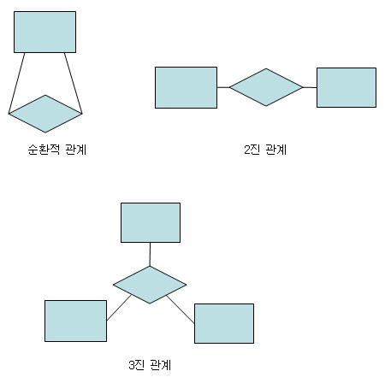
2.2 ER(Entity-relationship) 데이터 모델
관계 타입의 차수
참여하고 있는 엔티티 타입의 개수
순환적 관계 : 차수가 1인 관계
그림 2-19
관계 타입의 차수

Slide 38
2.2 ER(Entity-relationship) 데이터 모델
관계 타입의 차수
그림 2-19
관계 타입의 차수

